Slide 1
산학연계SW프로젝트 10월 8일 미팅
발표자 : 이원재

Slide 2
목차
Bert의 Input과 Output
현재 저희 팀이 진행하고 있는 일
Bert의 Classification Layer에 대한 질문

Slide 3
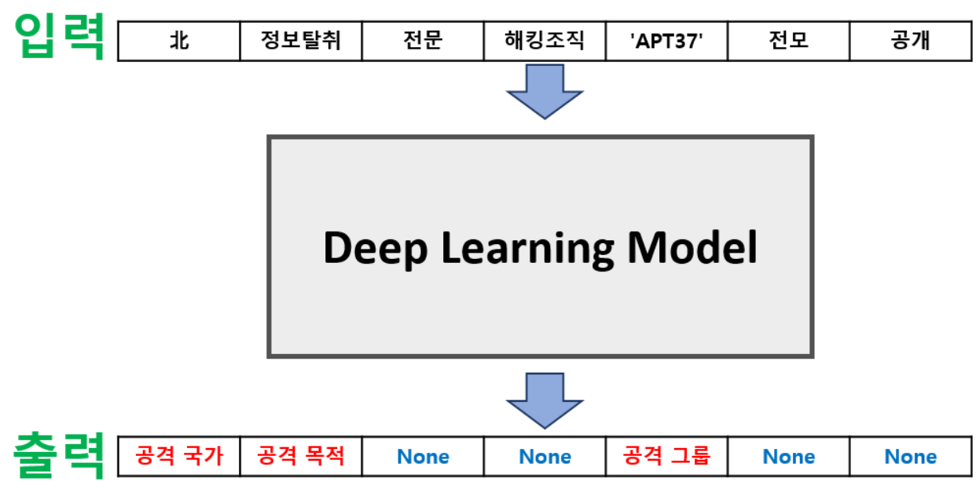
1. Bert의 Input과 Output

Slide 4
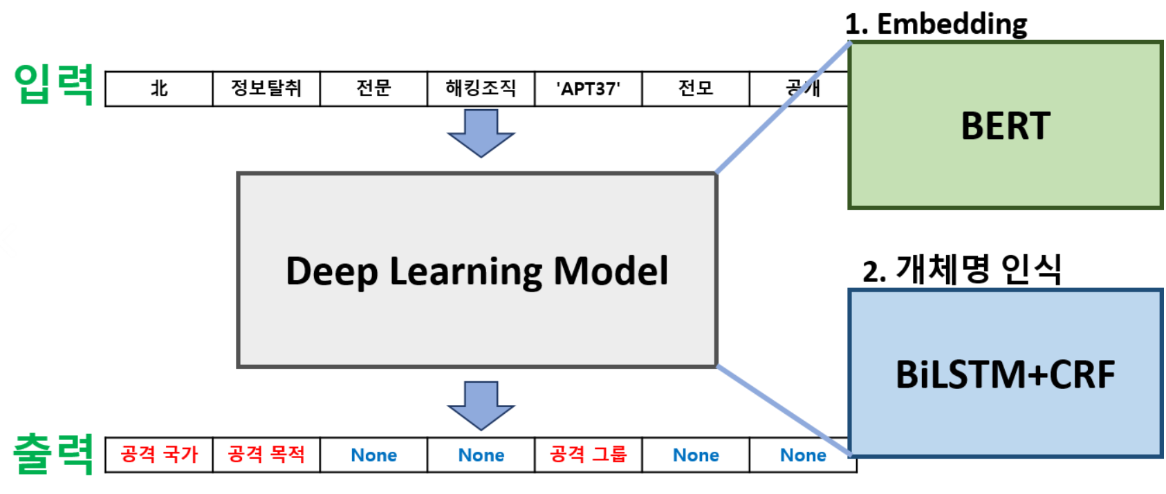
1. Bert의 Input과 Output (cont’d.)

Slide 5
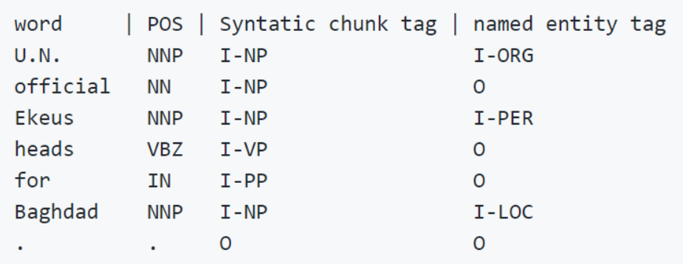
1. Bert의 Input과 Output (cont’d.)

Slide 6
2. 현재 저희 팀이 진행하고 있는 일

Slide 7
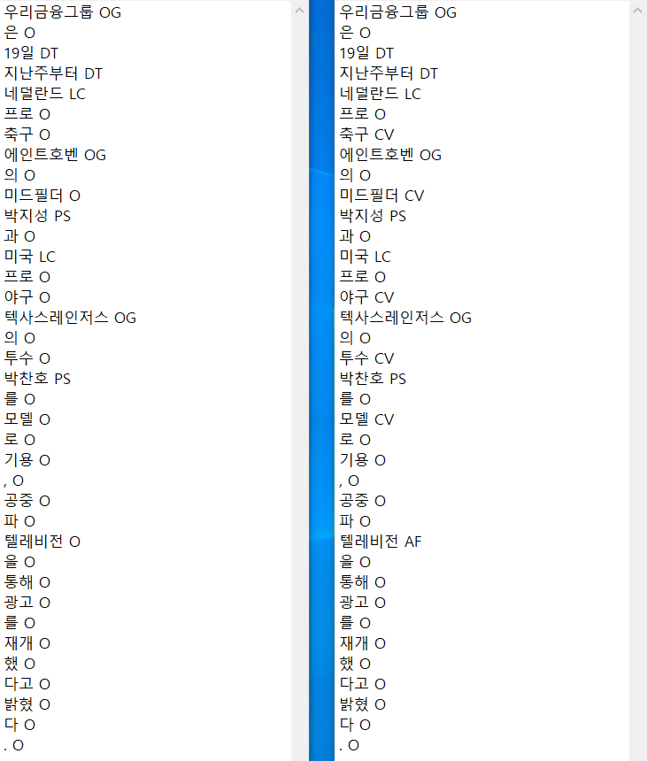

Slide 8
3. Bert의 Classification Layer 질문
Classification Layer : 개체명을 분류하는데 사용됨
Classification Layer의 기본적인 구조와 알고리즘들 ?
알고리즘으로는 Logistic과 Regression이 쓰임
이 알고리즘들이 Bert의 Classification Layer에 어떻게 활용 ?

Slide 9
감사합니다 !

